Slide 1
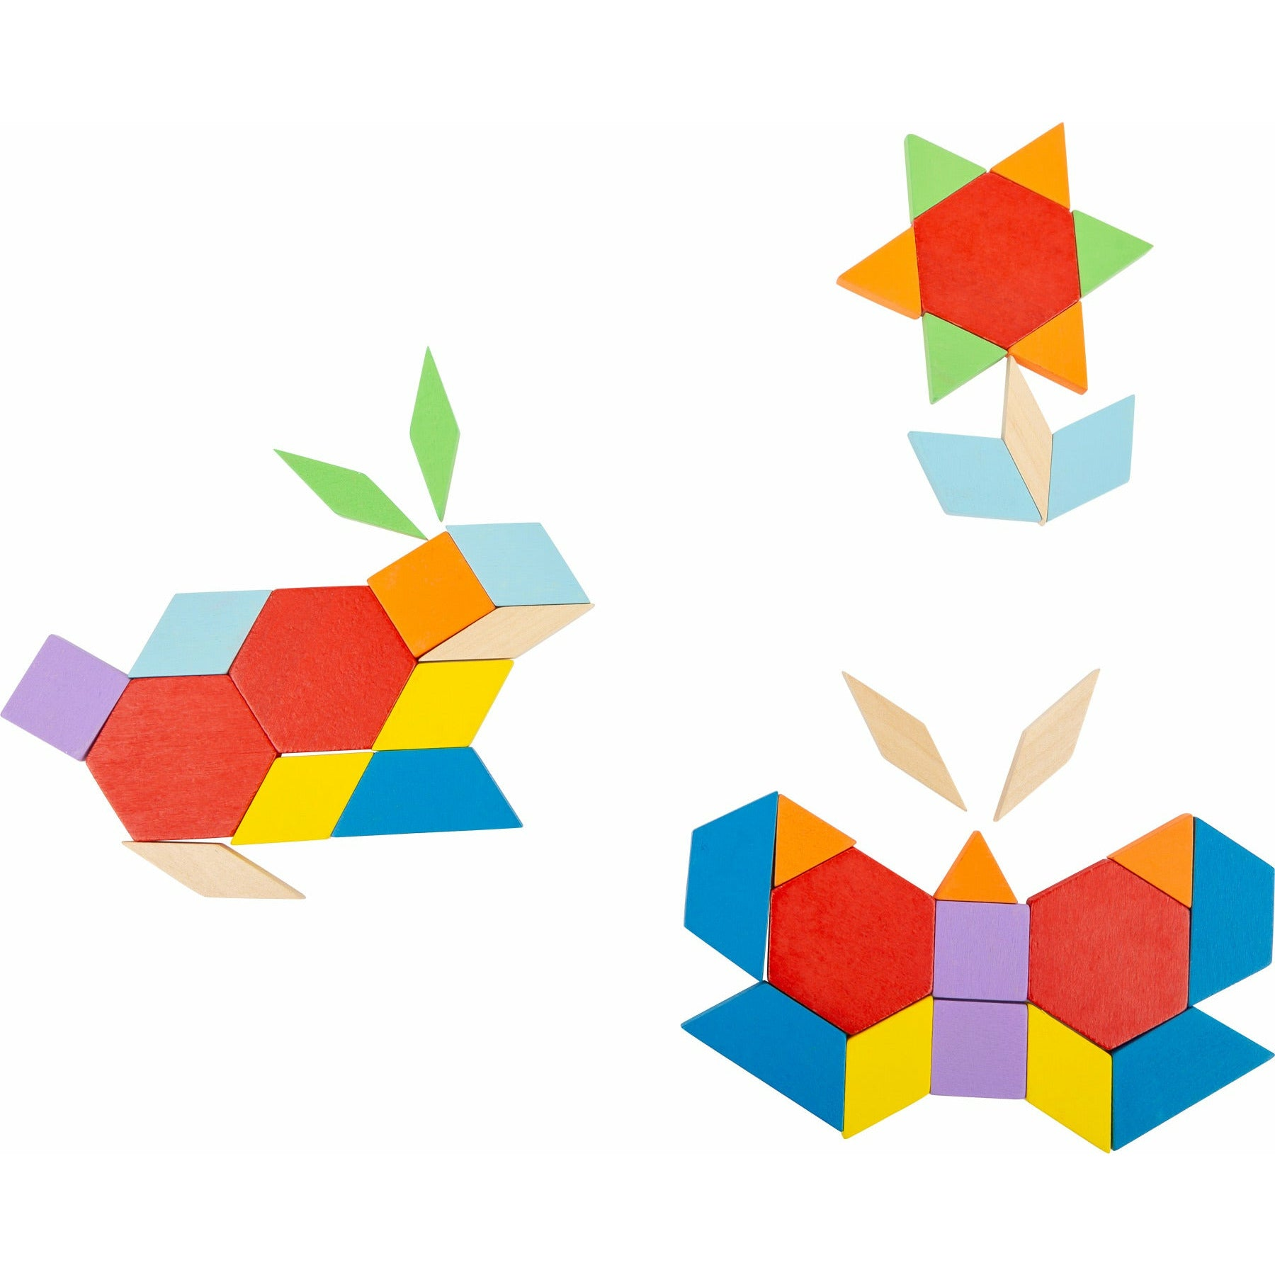
Scissors Congruence
Notes:
뭔지는 담슬라이드에서 설명예정. Scissors congruence를 주제로 선정한 이유: 기하학에 관한 재미있는 수학 퀴즈 느낌.. 2차원에서는 중학도형으로도 설명가능. 하지만 3차원부터는 복잡. 완전 기하문제같지만 다른 분야인 대수를 이용하게 됨. 기하 문제를 푸는 데 대수가 사용될 수 있구나 하는것을 보여주고싶었음.

Slide 2
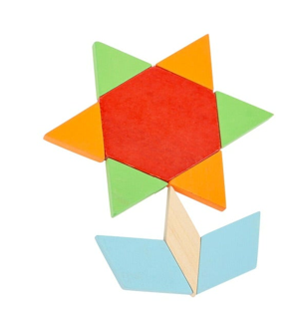
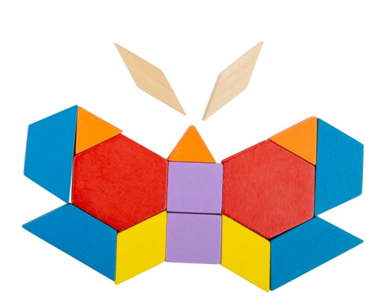
Scissors Congruence in the plane
Notes:
칠교놀이. 정사각형모양을 잘라서 다양한 모양 만듦. 이처럼 두개의 도형이 있을 때 하나의 도형을 직선으로 잘라내서 또 다른도형 으로 붙일 수 있으면

Slide 3
정리
2차원에서 다음은 동치이다
1) 두 다각형의 ‘넓이가 같다’
2) ‘가위 합동(Scissors Congruent)’이다 .
증명)
Notes:
본격적으로 알아볼 내용은 다음 정리! 가위합동일때 넗이 같은건 당연. 넘어감. → 우선 그냥보면 복잡. 삼각형으로 잘라냄

Slide 4
보조정리
임의의 삼각형은 밑변의 길이가 같은 직사각형과 가위 합동이다.
B
h
A
C
Notes:
삼각형을 모두 직사각형으로 바꾸겟음. 높이가 h인 삼각형 abc가 있을 떄

Slide 5
B
E
F
D
l
>
G
>
>
>
>
A
>
C

Slide 6
B
p
q
K
E
J
F
D
l
>
G
>
>
>
>
A
>
C
Notes:
어떤 삼각형이든 오려서 넓이가 같은 직사각형을 만들 수 있다. → but 각각의 삼각형을 직사각형으로 바꿨지만 다 가로세로가 다르다!

Slide 7
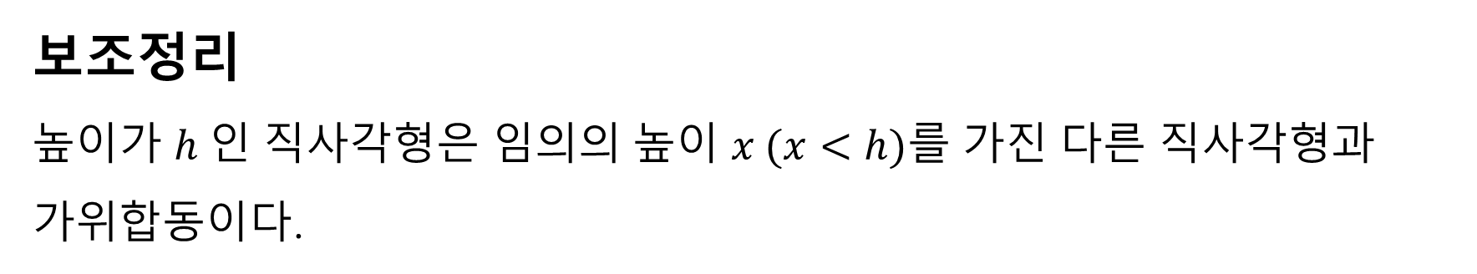
보조정리
높이가 $h$인 직사각형은 임의의 높이 $x (x<h)를$ 가진 다른 직사각형과
가위합동이다.
h
Notes:
H의 길이와 x의 길이에 따라 케이스를 나누어서 봐야하지만 시간 관계상 한가지 케이스만 증명해보겠습미다

Slide 8




$$h−x$$
if $h−x<x$
$$x$$
$$h−x$$
Notes:
임의의 직사각형의 높이 x가 h-x보다 긴 케이스를 살펴보겠습니다 → 따라서 한 직사각형으로 오려서 다른사각형에 이렇게 붙일 수 있습비다
. 이 방식으로 아까의 각각의 직사각형의 크기를 조절해서 하나의 직사각형을 만들 수 있을 것이고 이를 또 잘 조절해서 정사각형으로 만들 수 있을 것입니다. 이런 방식으로 넓이가 같은 두 도형들을 크기가 같은 두 정사각형으로 바꿀 수 있게 되어 넓이가 같으면 가위합동이다 라는 것이 증명이 됩니다.

Slide 9
Scissors Congruence in the 3-Space
?
정리
가위 합동인 두 다면체의 부피는 같다.
Notes:
차원을 한 단계 높여봅시다! 3차원에서의 가위합동은 다면체를 잘라서 면 끼리 붙게 조립(?) 하는 것인데요, 이 또한 아래 정리는 당연하게 받아들일 수 잇다.
그럼 2차원에서 처럼 3차원에서도 부피같으면 가위합동? 사실 이거 힐베르트가 1905년에 제시한 28가지 문제 중 하나. 이를 해결하기위해 여러가지 방법들을 생각해보게 되는데, 단순히 변의 길이와 각으로만 확인할 수 있는 2차원과는 달리 3차원에서는 부피가 아닌 다른 무언가로 확인하기 쉽지않아 고민을 하다 대수적 개념인 tensor를 도입.

Slide 10
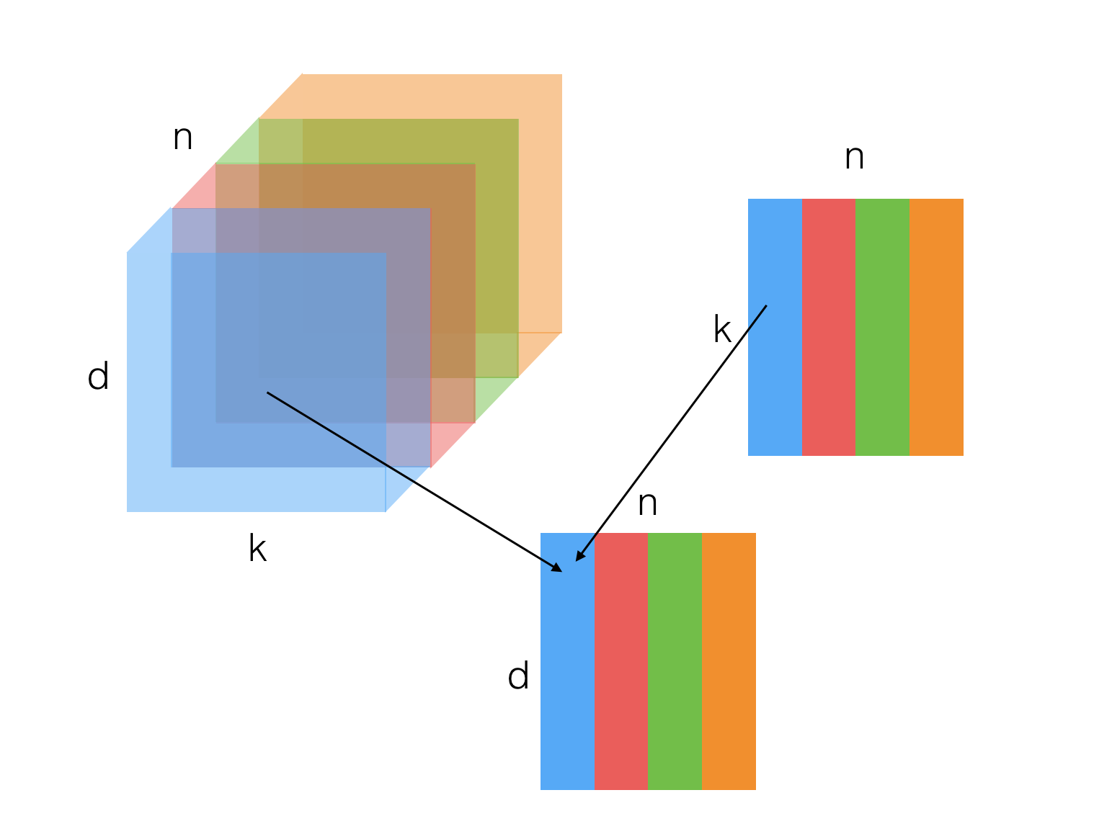
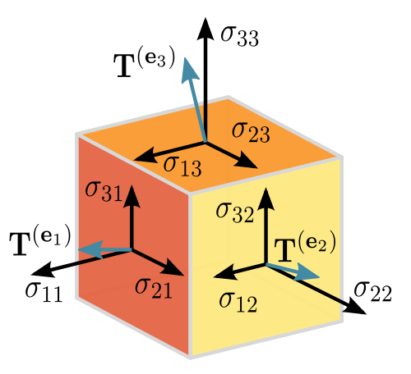

Tensor $⊗$
Notes:
곱하기랑 비슷한 친구! 화요일세미나에서 다루기엔 쬐끔 많이 어려운 주제인 것 같아서 따로 설명을 하지는 않. 그치만 머신러닝이나 물리학 등 많은 곳에서 사용 중요한 개념. Tensor에 대해 더 알고싶다면 고급대수학 수강..을 추천

Slide 11
Group(군)
Notes:
그리고 그룹이라는 개념을 알아야 함니다. Group 정의 조건은 다음 4가지가 있는데

Slide 12
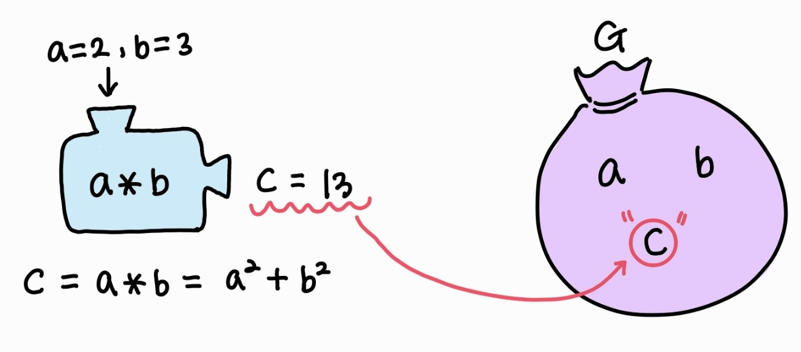
1) 군$<G,∗>$ 는 연산 $∗$에 대해 닫혀있는 집합
Notes:
그림처럼 연산 *가 이렇게 정의되어 있을 떄 그룹이 되기 위해선 g에 들어있는 원소 a,b로 연산한 결과인 c또한 g안에 그대로 들어있어야 함

Slide 13

2) 결합법칙(associativity) 만족
$$\left(a∗b\right)∗c=a∗\left(b∗c\right)$$
ex) (2+3)+5 = 2+(3+5)
Notes:
G안의 어떠한 원소 a,b,c에 대해서도 괄호의 위치에 따라 연산 결과가 바뀌지 않는것

Slide 14
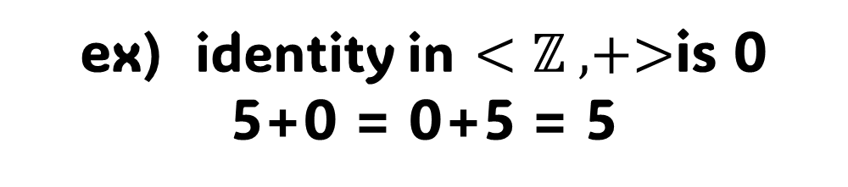

3) 항등원(identity element) 존재
$$e∗x=x∗e=x$$
ex) identity in $<ℤ ,+>$is 0
5+0 = 0+5 = 5

Slide 15

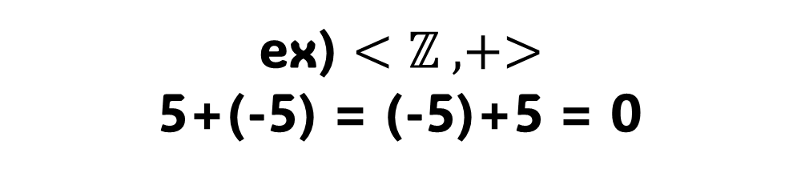
4) 역원(inverse element) 존재
$$a∗a′=a′∗a=e$$
ex) $<ℤ ,+>$
5+(-5) = (-5)+5 = 0

Slide 16











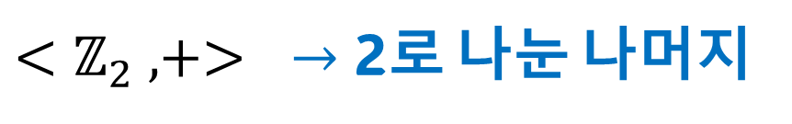
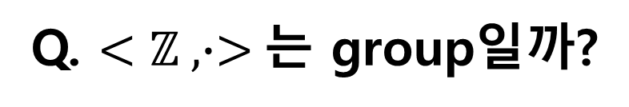

Example
항등원: $1$
역원: $\frac{1}{a}$
group 정의 확인!
$$1)$$
$$<ℤ ,+>$$
$$<ℝ ,+>$$
,
,
$$<ℝ−\{0\} , ∙>$$
항등원: $0$
연산에 의해 닫혀 있는가
결합법칙이 성립 하는가
항등원이 있는가
역원이 있는가
역원: $−a$
$$2)$$
$<ℤ_{2} ,+>$ $→$ 2로 나눈 나머지
짝수: 0
홀수: 1
항등원: $0$
$$ℤ_{2}=\{0, 1\}$$
→
역원:
1 → 1 , 0 → 0
Q. $<ℤ , ∙>$는 group일까?
NO! → 2의역원$∄\frac{1}{2}∈ℤ$
Notes:
그룹인지 아닌지 판단하기 위해서 노랑박스에 있는 4가지 조건만 확인하면 됨.

Slide 17
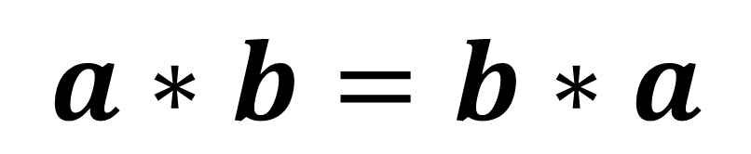
Abelian Group
$$a∗b=b∗a$$
ex) 5+3 = 3+5
Notes:
한가지 그룹의 개념을 더 알려드리면 그룹의 종류에 아벨리안 그룹이라는 것이 있다. 이는 연산 순서를 바꿔도 항상 값이 같게 나오는거. 아벨리안이 아닌 그룹이 뭔데? → 함수 합성 순서.

Slide 18
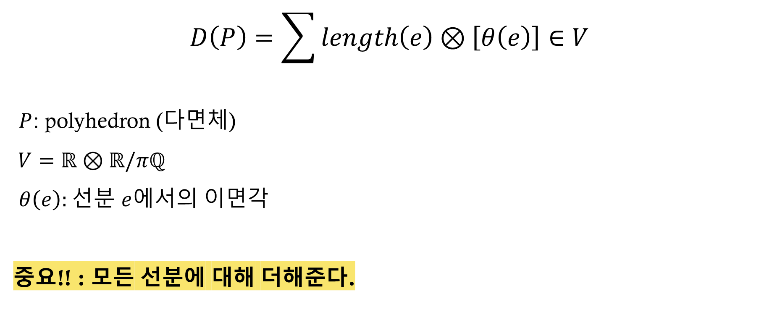
Dehn Invariant
$$D\left(P\right)=\sum{length\left(e\right)⊗\left[θ\left(e\right)\right]∈V}$$
$P$: polyhedron (다면체)
$$V=ℝ⊗ℝ/πℚ$$
$θ\left(e\right):$선분 $e$에서의 이면각
중요!! : 모든 선분에 대해 더해준다.
Notes:
이러한 그룹과 텐서 개념을 사용해서 dehn이라는 사람이 길이와 각만을 이용해서 다면체의 변하지 않는 값인 불변량을 알아내게 됨ㅁ. 이게 덴 invariant.

Slide 19


정리
두 다면체가 가위 합동이라면 부피와 Dehn invariant가 같다.
$$D\left(T\right)≠D\left(C\right)$$
$$T$$
$$C$$
$∴$ 부피가 1인 정육면체 C 와 정사면체 T는 가위 합동일 수 없다.
Notes:
또한 여기서 증명은 생략하겠지만 가위합동인 두 다면체는 dehn invariant가 같다는 사실을 알아냈고, 실제로 부피가 1인 정사면체와 정육면체의 dehn invariant가 다르게 나온다는 것을 알 수 있습니다. 따라서 2차원에선 넓이가 같은 두 다각형은 가위합동이지만 3차원에선 부피가 같다고 해서 가위합동이라고 할 수 없습니다. 이렇게 2차원과는 달리 비슷한 문제이지만 대수적인 개념을 도입해서 해결할 수 있었습니다!

